Slide 1

DESKPET / PROJECT INTRODUCTION
DeskPet
把信息变成陪伴
一个会根据兴趣分享新鲜事的桌面宠物
Windows 桌宠 × Android 屏幕 × 实体陪伴构想
主动分享 / 个性表达 / 轻量互动
让桌面多一点回应
DeskPet · 项目介绍 · 2026.10.24
01
Notes:
资料依据（项目相对路径）：README.md; docs/product-features.md
内容以 2026-10-24 项目源码与本次会话已交付功能为基线。示意图不代表实机截图。

Slide 2
DESKPET / PROJECT INTRODUCTION
01 从“寻找信息”到“收到关心”
产品定位：以兴趣筛选内容，以宠物口吻表达，以反馈调整偏好。
01
02
03
信息入口太分散
内容缺少个人关联
互动需要一点温度
多平台热点集中采集
减少反复打开信息流
保留来源与原文入口
结合兴趣标签和画像
参考热度与新鲜度
用反馈逐步调整偏好
自定义名称、性格与背景
通过动画和气泡回应
Windows 支持语音朗读
核心体验：双击叫它过来，也允许它在合适的时候主动分享。
DeskPet · 项目介绍 · 2026.10.24
02
Notes:
资料依据（项目相对路径）：README.md; docs/product-features.md
内容以 2026-10-24 项目源码与本次会话已交付功能为基线。示意图不代表实机截图。

Slide 3


DESKPET / PROJECT INTRODUCTION
02 同一套核心，两种陪伴形态
Windows 已提供桌宠界面；Android 面向实体桌宠的头部屏幕。
Windows｜桌面上的伙伴
Android｜头部屏幕界面
双击获取新鲜事
气泡展示 + 语音朗读
右上角消息气泡
正文可独立滚动
透明窗口 · 可拖动 · 托盘设置
阅读时暂停关闭 · 反馈学习
横屏沉浸 · 前台亮屏 · 双击触发
Android 语音与后台常驻仍待实现
DeskPet · 项目介绍 · 2026.10.24
03
Notes:
资料依据（项目相对路径）：docs/product-features.md; docs/design/desktop-companion.md
内容以 2026-10-24 项目源码与本次会话已交付功能为基线。示意图不代表实机截图。

Slide 4
DESKPET / PROJECT INTRODUCTION
03 一次双击，完成一条信息闭环
示例流程：请求 → 刷新 → 选择 → 表达 → 反馈。
01
02
03
04
05
双击宠物
联网采集
筛选并表达
展示与朗读
反馈与学习
›
›
›
›
显示刷新状态
防止重复触发
刷新启用来源
使用本次返回结果
排除已播报内容
模型或模板生成
先显示消息气泡
再启动 Windows 语音
喜欢 / 不感兴趣
更新兴趣权重
没有新热点时给出自然回应；刷新失败不回放旧新闻，也不编造新闻。
DeskPet · 项目介绍 · 2026.10.24
04
Notes:
资料依据（项目相对路径）：crates/deskpet-app/src/ipc.rs; docs/architecture.md
内容以 2026-10-24 项目源码与本次会话已交付功能为基线。示意图不代表实机截图。

Slide 5
DESKPET / PROJECT INTRODUCTION
04 内容如何变得更贴近用户
以可解释的规则组合兴趣、热度、新鲜度与反馈。
内容处理链
反馈让偏好持续变化
知乎 / B站 / 微博 / RSSHub
→ 标签处理、可选向量与去重入库
→ 兴趣匹配、热度与新鲜度综合评分
→ 宠物人设 + 模型表达 / 无 Key 模板降级
喜欢 → 调整标签兴趣
不感兴趣 → 降低相关偏好
定期维护 → 兴趣权重衰减
当前边界：未启用真实 embedding 时不代表语义理解；跨平台同事件仍可能重复。
DeskPet · 项目介绍 · 2026.10.24
05
Notes:
资料依据（项目相对路径）：docs/architecture.md; crates/deskpet-agent/src/scoring.rs
内容以 2026-10-24 项目源码与本次会话已交付功能为基线。示意图不代表实机截图。

Slide 6



DESKPET / PROJECT INTRODUCTION
05 宠物不是皮肤，而是表达方式
名称、性格、表达偏好和背景进入后续回复；动画提供即时反馈。
待机
开心
好奇
兴奋
困倦
无聊
同一条真实热点，可以用不同的宠物口吻讲出来。
人设配置不会自动更换动画资源，也不会替用户选择新的音色。
DeskPet · 项目介绍 · 2026.10.24
06
Notes:
资料依据（项目相对路径）：README.md; docs/product-features.md
内容以 2026-10-24 项目源码与本次会话已交付功能为基线。示意图不代表实机截图。

Slide 7
DESKPET / PROJECT INTRODUCTION
06 Rust 核心复用，平台界面分层
Rust workspace + Tauri + HTML/CSS/JavaScript + SQLite。
Windows 平台层
Android 平台层
透明桌宠 / 独立气泡 / 托盘 / 语音进程
Activity / 横屏沉浸 / 页面内气泡 / 前台亮屏
deskpet-app · 配置、IPC、生命周期与共享前端
collector
agent
scheduler
tts
多平台采集
筛选与表达
定时与策略
合成与播放
core 共享类型 + storage / SQLite + 本地配置与轮转日志
DeskPet · 项目介绍 · 2026.10.24
07
Notes:
资料依据（项目相对路径）：docs/project-structure.md; docs/architecture.md
内容以 2026-10-24 项目源码与本次会话已交付功能为基线。示意图不代表实机截图。

Slide 8
DESKPET / PROJECT INTRODUCTION
07 Windows 语音：先看到，再听到
Edge TTS 在线合成，便携 Python 执行 worker，mpv 播放本地音频。
01
02
03
04
气泡确认显示
异步合成
播放并保持气泡
结束或主动停止
正文先渲染
合成不阻塞显示
Edge TTS 生成 MP3
失败保留文字
合成与播放期间
暂停自动关闭
结束恢复阅读计时
关闭气泡即停止
沿用现有音色与开关，无新增试听按钮。
遇到首个 HTTP(S) 链接结束朗读；新消息替换旧任务，避免声音叠加。
DeskPet · 项目介绍 · 2026.10.24
08
Notes:
资料依据（项目相对路径）：docs/windows-edge-integration-plan.md; crates/deskpet-app/src/windows_speech.rs; crates/deskpet-tts/src/lib.rs
内容以 2026-10-24 项目源码与本次会话已交付功能为基线。示意图不代表实机截图。

Slide 9
DESKPET / PROJECT INTRODUCTION
08 Android：为实体桌宠的屏幕设计
界面布局示意，非实机截图。待机时宠物居中，消息出现后让出阅读区域。
DeskPet 横屏 · 沉浸 · 前台亮屏
面向小屏陪伴场景
今天也有一点新鲜事
双击宠物获取热点
完整正文在气泡内滚动
横屏布局与右上角气泡
隐藏额外热点按钮
双击保留主要交互
宠物动画传达状态
语音与后台能力待补齐
DeskPet · 项目介绍 · 2026.10.24
09
Notes:
资料依据（项目相对路径）：docs/design/desktop-companion.md; crates/deskpet-app/frontend/mobile.css
内容以 2026-10-24 项目源码与本次会话已交付功能为基线。示意图不代表实机截图。

Slide 10
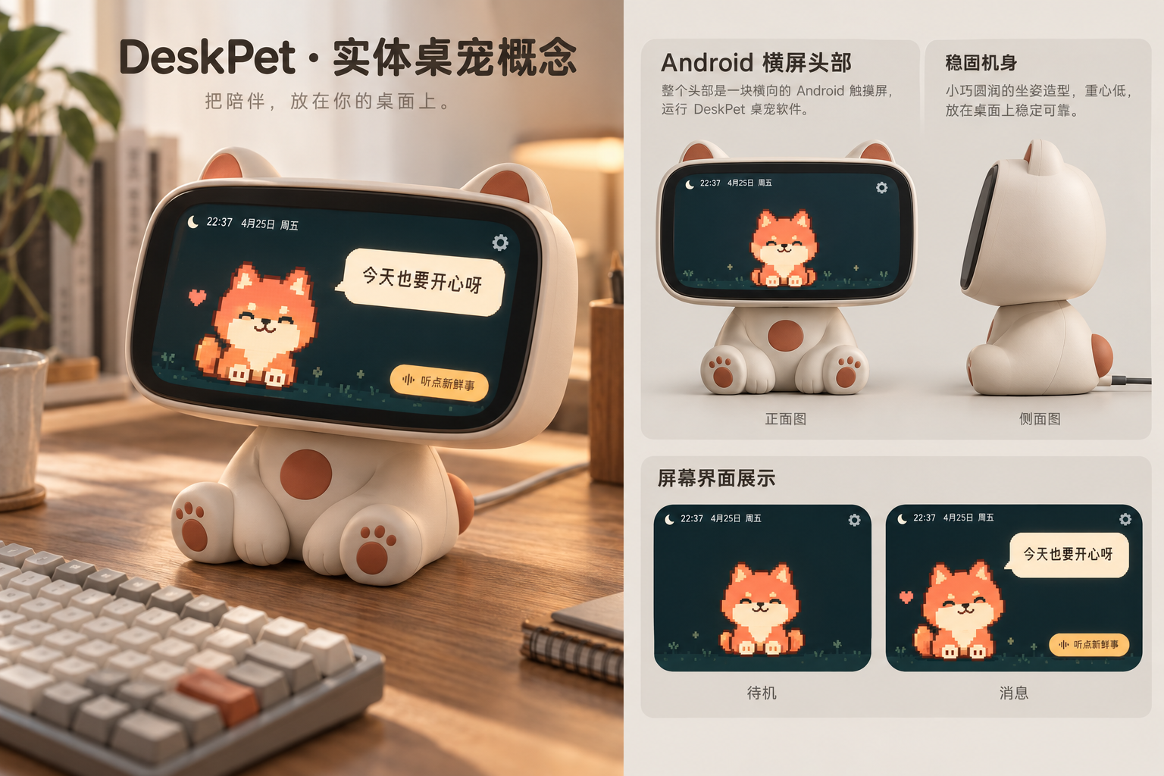
DESKPET / PROJECT INTRODUCTION
09 实体形态：Android 屏幕成为它的头部
既有概念图用于表达方向；机械、传感器与量产设计尚未实现。
把陪伴放在桌面上
横向 Android 触摸屏
圆润稳定的桌面机身
软件通过表情与消息互动
后续评估供电、散热与音频
概念图中保留早期按钮；当前软件
已隐藏“听点新鲜事”按钮。
DeskPet · 项目介绍 · 2026.10.24
10
Notes:
资料依据（项目相对路径）：docs/design/deskpet-physical-concept.png; docs/design/desktop-companion.md
内容以 2026-10-24 项目源码与本次会话已交付功能为基线。示意图不代表实机截图。

Slide 11
DESKPET / PROJECT INTRODUCTION
10 从开发电脑到用户电脑
当前已生成 Windows x64 Release 便携包；跨电脑验收仍需覆盖运行权限和网络。
完整复制，而非只发 EXE
目标电脑运行条件
DeskPet/
deskpet-app.exe
tts/
python/ · 便携 Python + Edge TTS
mpv/ · 播放器及依赖
edge_worker.py
Windows x64 与 WebView2 环境
可访问 Edge TTS 的网络
语音运行时具备执行权限
用户配置和 SQLite 位于本地数据目录
便携包不包含开发者 Key 与数据库
构建、打包与完整实机验收是不同阶段。
DeskPet · 项目介绍 · 2026.10.24
11
Notes:
资料依据（项目相对路径）：scripts/package-windows-portable.ps1; docs/windows-guide.md
内容以 2026-10-24 项目源码与本次会话已交付功能为基线。示意图不代表实机截图。

Slide 12
DESKPET / PROJECT INTRODUCTION
11 当前进展与下一阶段
按可独立验收的小版本推进，优先补齐交付和平台差异。
已实现
近期
后续
产品交互主链路
稳定性与设备验收
平台与陪伴能力
双击刷新、反馈与人设
Windows 桌宠与 Edge 语音
Android 横屏与气泡
Release 便携包生成
HTTP(S) 链接朗读截断
跨电脑完整运行验证
权限、网络与缺依赖诊断
播报取消、退出与长文测试
统一手动入口行为
配置重启前后一致性
Android 语音输出
生命周期与后台方案评估
跨平台同事件去重
数据迁移与资源扩展
实体硬件原型验证
不承诺尚未完成的设备支持、离线能力或完成日期。
DeskPet · 项目介绍 · 2026.10.24
12
Notes:
资料依据（项目相对路径）：docs/roadmap.md; docs/windows-edge-integration-plan.md; 本次会话 Release 构建及用户反馈
内容以 2026-10-24 项目源码与本次会话已交付功能为基线。示意图不代表实机截图。

Slide 13
DESKPET / PROJECT INTRODUCTION
让信息有用，让陪伴有回应。
DeskPet 用一套共享核心，连接热点、兴趣与宠物表达。
从 Windows 桌面出发，走向 Android 屏幕与实体桌宠。
当前重点：可靠交付 Windows，补齐 Android 语音。
DeskPet · 项目介绍 · 2026.10.24
13
Notes:
资料依据（项目相对路径）：README.md; docs/product-features.md
内容以 2026-10-24 项目源码与本次会话已交付功能为基线。示意图不代表实机截图。

